Slide 1
Ochrona praw konsumenta – odpowiedzialność za sprzedany towar
Mgr Monika Szczotkowska
Materiały źródłowe wykorzystywane w prezentacji są zaczerpnięte ze strony Urzędu Ochrony Konkurencji i Konsumentów

Slide 2
Odpowiedzialność przedsiębiorcy za sprzedany towar
Wada fizyczna (niezgodność rzeczy sprzedanej z umową)
nie ma właściwości, które rzecz tego rodzaju powinna mieć ze względu na cel w umowie oznaczony albo wynikający z okoliczności lub przeznaczenia
nie ma właściwości, o których istnieniu sprzedawca zapewnił kupującego, w tym przedstawiając próbkę lub wzór
nie nadaje się do celu, o którym kupujący poinformował sprzedawcę przy zawarciu umowy, a sprzedawca nie zgłosił zastrzeżenia co do takiego jej przeznaczenia
została kupującemu wydana w stanie niezupełnym
Wada prawna

Slide 3
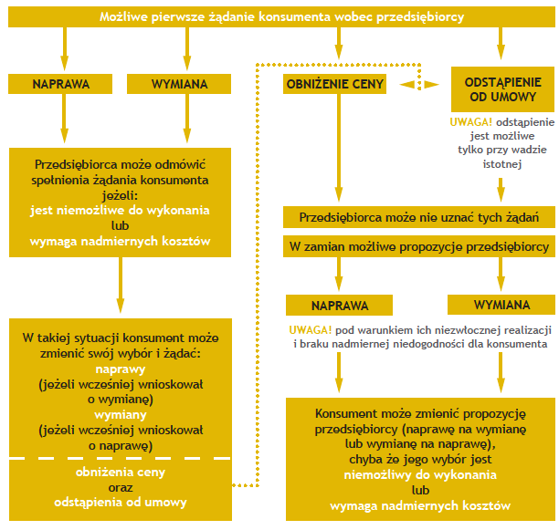

Slide 4
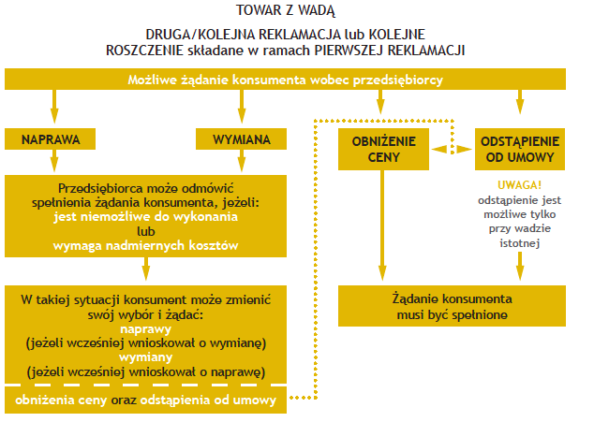

Slide 5
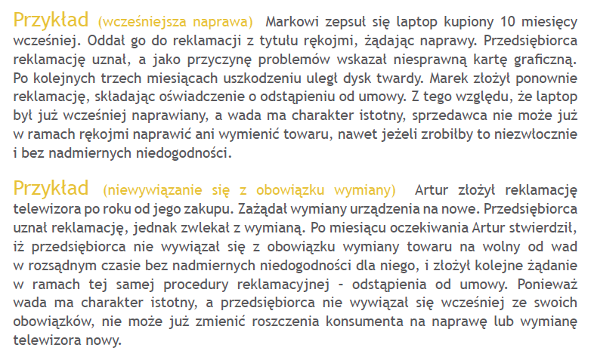

Slide 6
Kupujący może wykonywać uprawnienia z tytułu rękojmi za wady fizyczne rzeczy niezależnie od uprawnień wynikających z gwarancji.
Co to oznacza?
W przypadku nieuwzględnienia przez gwaranta żądania wskazanego w gwarancji (na przykład naprawy towaru), kupujący ma możliwość dochodzenia swoich praw w stosunku do tej samej wady w ramach rękojmi bezpośrednio od sprzedawcy.
Wykonanie uprawnień z gwarancji nie wpływa na odpowiedzialność sprzedawcy z tytułu rękojmi.
Co to oznacza?
Wymiana lub naprawa przedmiotu w ramach realizacji uprawnień z gwarancji nie wpływa na możliwość późniejszego skorzystania z rękojmi w zakresie wad ujawnionych w tym towarze.
W razie wykonywania przez kupującego uprawnień z gwarancji bieg terminu do wykonania uprawnień z tytułu rękojmi ulega zawieszeniu z dniem zawiadomienia sprzedawcy o wadzie. Termin ten biegnie dalej od dnia odmowy przez gwaranta wykonania obowiązków wynikających z gwarancji albo bezskutecznego upływu czasu na ich wykonanie.

Slide 7
Odpowiedzialność konsumenta za stan zwracanej rzeczy
Konsument ponosi odpowiedzialność za zmniejszenie wartości rzeczy będące wynikiem korzystania z niej w sposób wykraczający poza konieczny do stwierdzenia charakteru, cech i funkcjonowania rzeczy.
Z motywów dyrektywy:
„W celu stwierdzenia charakteru, cech i funkcjonowania towarów konsument powinien obchodzić się z towarami i sprawdzić je tylko w taki sam sposób, w jaki mógłby to zrobić w sklepie.”
ALE UWAGA:
Konsument nie odpowiada za zmniejszenie wartości towarów w przypadku gdy przedsiębiorca nie poinformował go o prawie do odstąpienia od umowy.

Slide 8
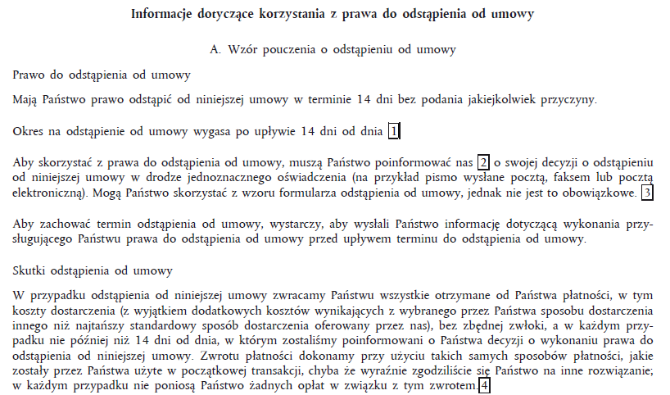

Slide 9
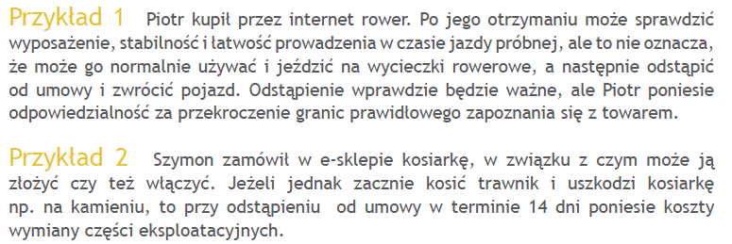
Źródło: http://www.prawakonsumenta.uokik.gov.pl

Slide 10
BRAK POINFORMOWANIA O PRAWIE DO ODSTĄPIENIA?
okres na odstąpienie upływa po 12 miesiącach od zakończenia początkowego, 14-dniowego okresu na odstąpienie od umowy (de facto 12 miesięcy + 14 dni)
ALE:
Jeśli w terminie 12 miesięcy od zawarcia umowy przedsiębiorca udzielił konsumentowi informacji o prawie do odstąpienia, okres na odstąpienie upływa po 14 dniach od udzielenia tych informacji.

